Slide 1

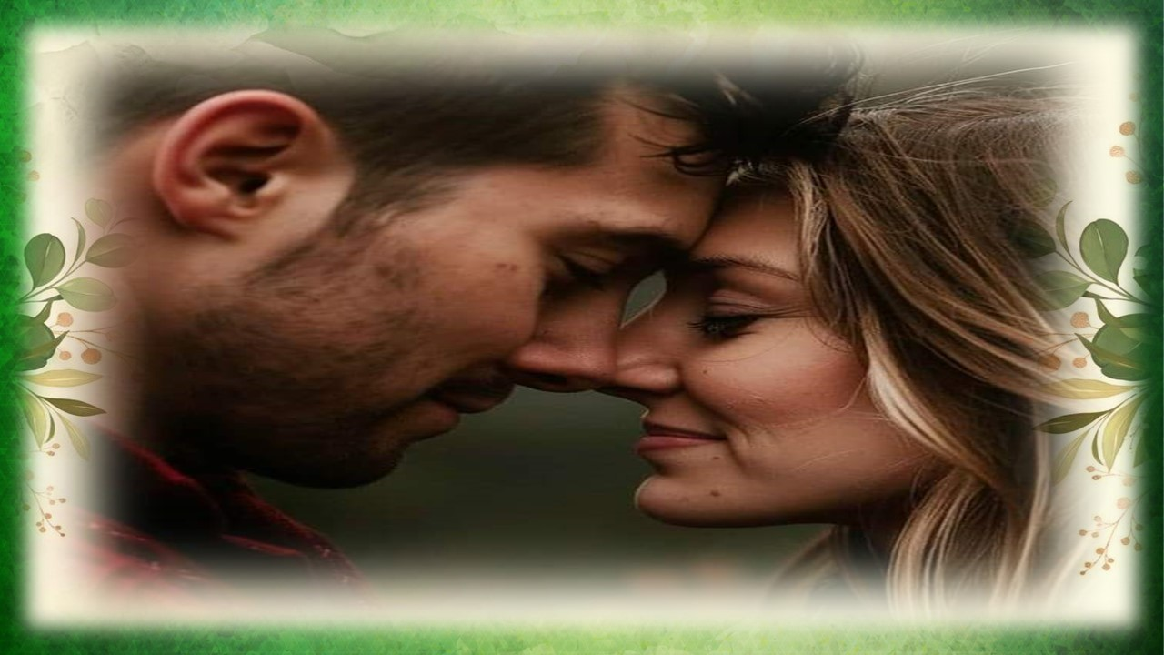


Slide 2


Slide 3

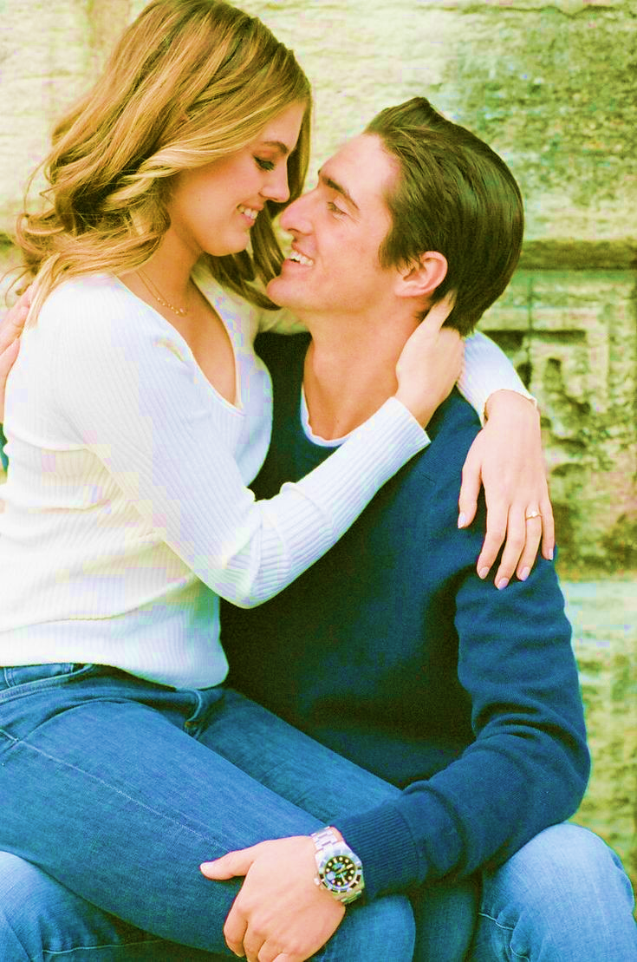
Quando Um Homem Ama Uma Mulher
Jorge Humberto

Slide 4


Slide 5
Quando um homem ama a uma mulher,
Não há no mundo outra, ou alguém,
A quem ele cobice um olhar sequer,
Senão a essa outra de mais ninguém.

Slide 6


Slide 7
Quando um homem ama a uma mulher,
Sabe o que quer e o que quer não sabe bem,
Ou se a noite vem, ou se o dia quer,
Se faz frio lá fora ou se dentro de alguém.

Slide 8
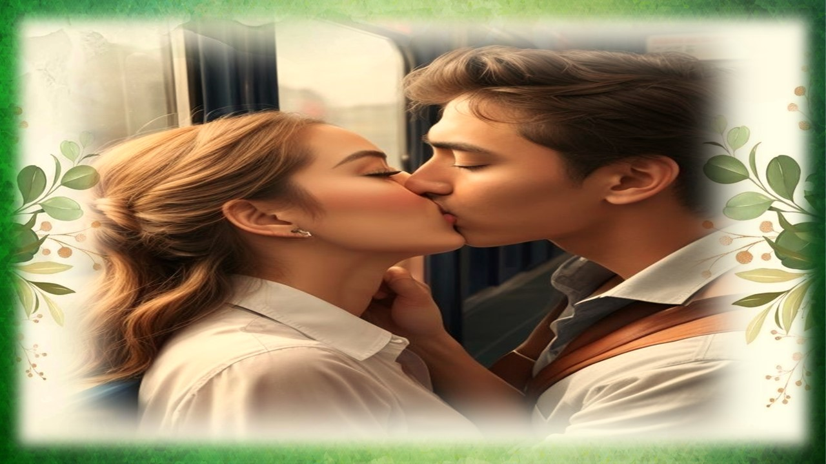

Slide 9
É um viver constantemente alternado,
É um bem querer, de querer bem,
E sente-se assim, como que apaixonado.

Slide 10


Slide 11
Doce rapazinho de bola na mão,
Enxugando lágrimas no colo de sua mãe,
E a perguntar-lhe das coisas do coração.

Slide 12
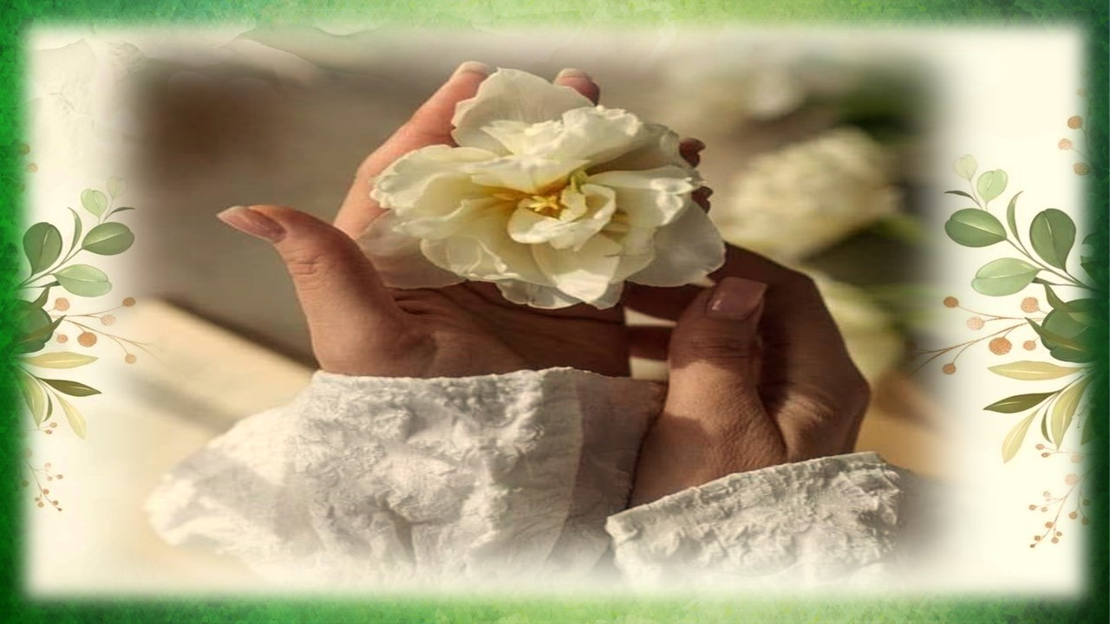

Slide 13

Jorge Humberto
Cléo Menegatt

Slide 14
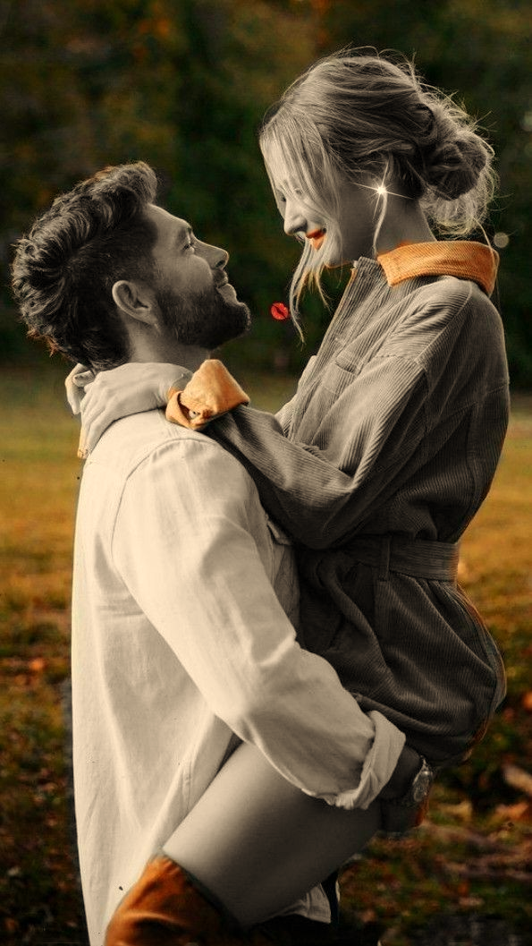

Slide 15
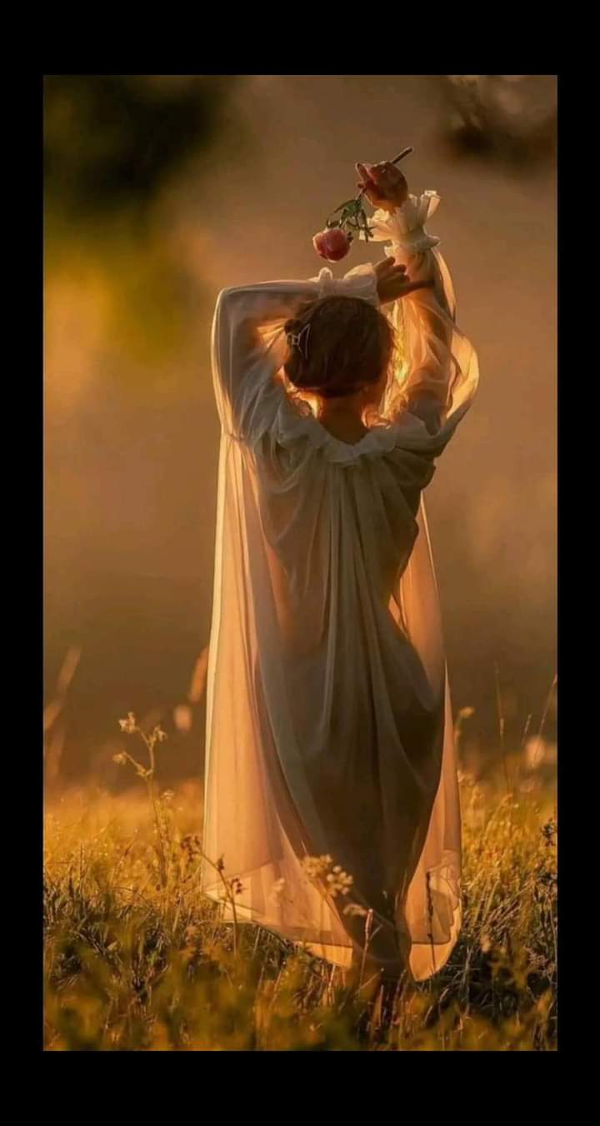
Imagens: Internet e Acervo Pessoal
Texto: Jorge Humberto
Música: História de Amor- Beethoven
http://www.sergrasan.com.br/cleoslides
Canal no Youtube:
http://www.youtube.com/c/CleoniceMenegattGoelzer
Criação, Formatação e Edição:
Cléo Menegatt

